Slide 1

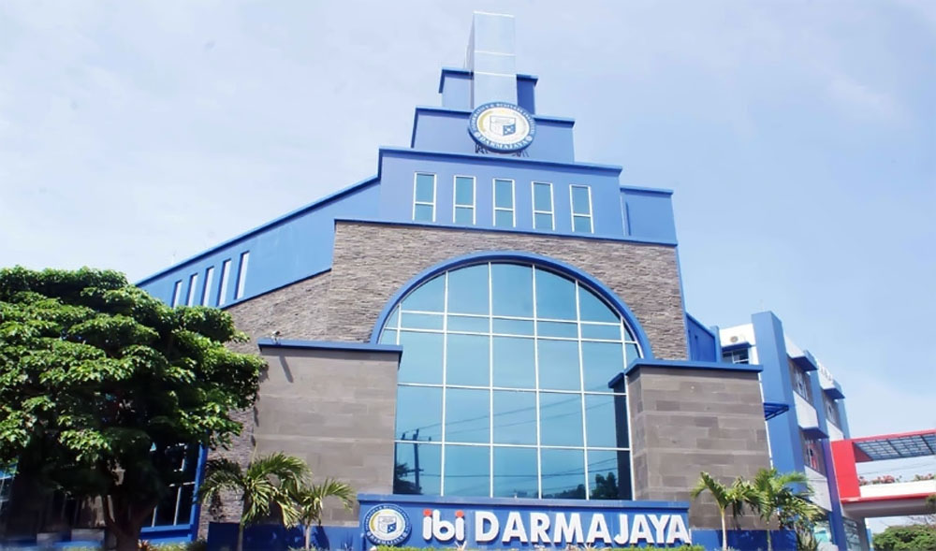
VI. Foreign Direct Investment (FDI)
Mahasiswa memahami FDI serta mampu mengkaji kebijakan dan isu FDI
di Indonesia
Lukman Hakim, S.P., M.M.

Slide 2
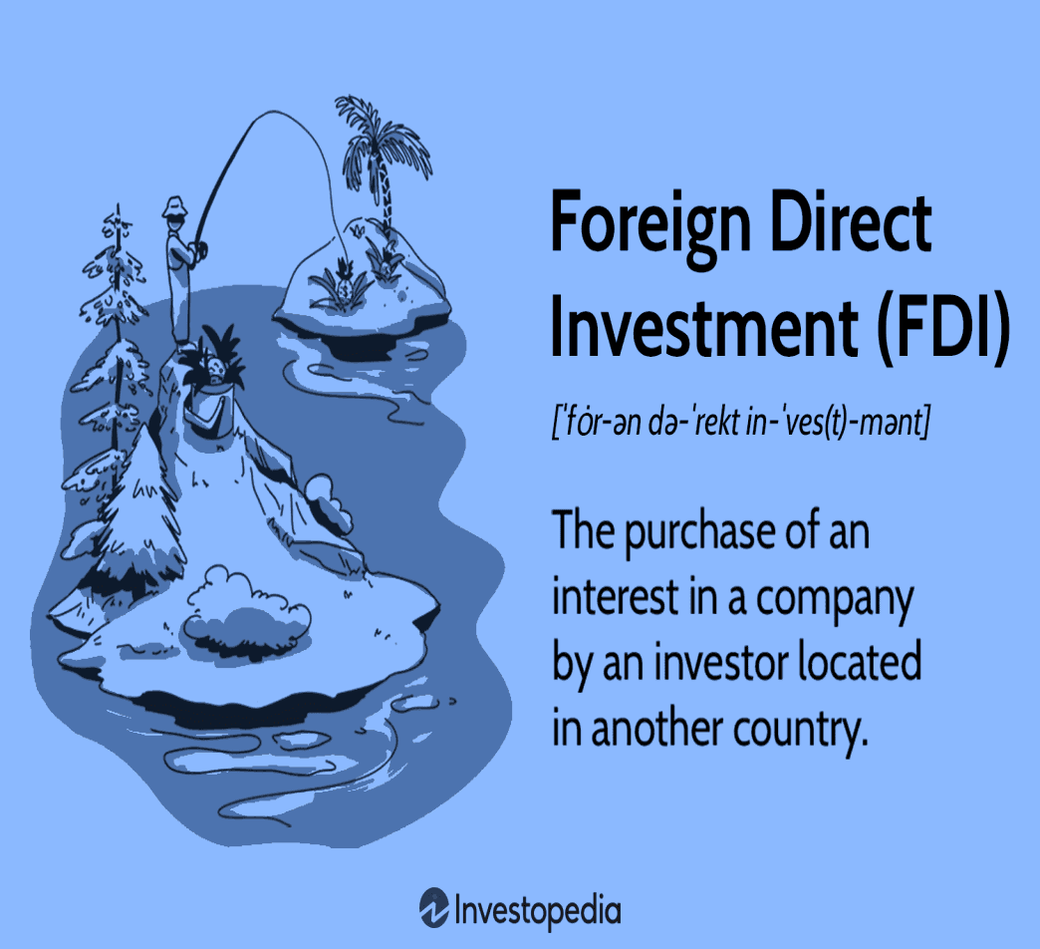
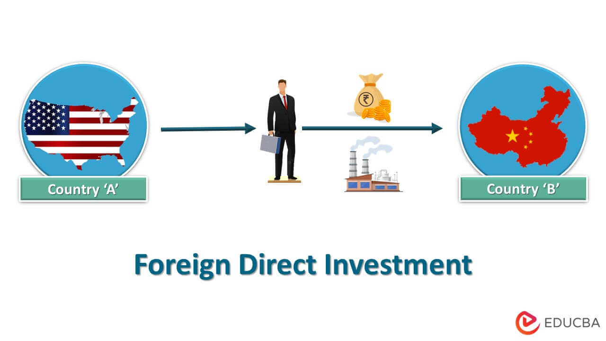
Pengertian
FDI adalah Foreign Direct Investment,
Sebuah investasi atau penanaman modal yang berasal dari pihak luar negeri atau asing.

Slide 3
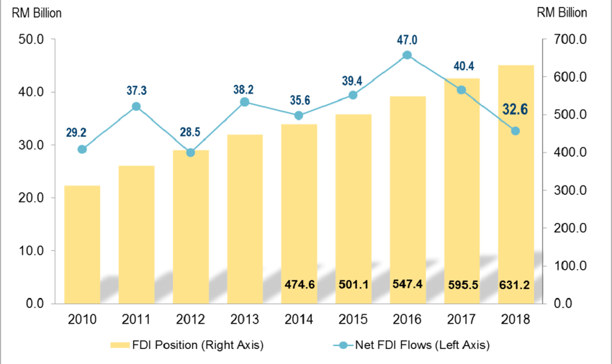
Jenis FDI
1. FDI Vertikal
2. FDI Horizontal
Manfaat FDI
Bertambahnya modal baru
Mengurangi angka pengangguran
Mendapatkan insentif pajak
Mempermudah perusahaan lokal untuk masuk ke pasar global.
Meningkatkan peluang kerja sama dan ekspor

Slide 4
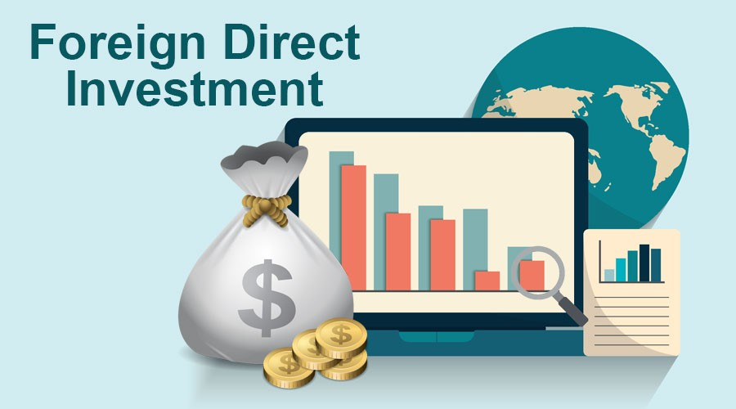
Kekurangan FDI
Repatriasi Keuntungan
Perpindahan Bisnis Lokal
Cara Melakukan FDI
Membeli perusahaan
Membeli saham perusahaan
Membeli atau membangun suatu aset
Contoh FDI di Indonesia
Hyundai.
Pegatron Corporation
Shanghai Electric Group Corporation.

Slide 5

Faktor-faktor yang Mempengaruhi Keputusan Perusahaan untuk Berinvestasi
Biaya.
Logistik.
Pasar.
Pengetahuan.
Pelanggan dan pesaing.
Kebijakan.
Kemudahan.
Budaya.
Dampak.
Ekspatriasi dana.

